Slide 1
Муниципальное казенное дошкольное образовательное учреждение «Детский сад общеразвивающего вида №15 «Яблонька»
Рабочая программа студии по краеведению « Родной свой край люби и знай»
Презентацию подготовила
воспитатель
Рознина Ольга Николаевна
Город Шадринск, .Курганская область.

Slide 2
«Любовь к родному краю, знание его истории – основа, на которой только и может осуществляться рост духовной культуры всего общества». Д.С.Лихачёв
Актуальность. В «Концепции модернизации российского образования» отмечена большая роль регионального компонента, позволяющего «обеспечить историческую преемственность поколений, сохранение, распространение и развитие национальной культуры, воспитывать патриотов России, граждан, обладающих высокой толерантностью». Одним из важных этапов работы с воспитанниками по социальному развитию является формирование накопления жизненного опыта о своём ближайшем окружении, усвоения принятых норм поведения и приобщения к культурным ценностям. Именно поэтому краеведческая работа должна вестись уже с детского сада - с возраста, когда начинается процесс социализации и становления личности. Актуальность краеведческой работы характеризуется тем, что одним из ведущих факторов формирования исторического и патриотического сознания воспитанников является их ознакомление с историей родного края. Необходимость развития интересов воспитанников в этой области связана с социальным запросом общества: чем полнее, глубже, содержательнее будут знания воспитанников о родном крае и его жителях, природе, традициях, тем более действенными окажутся они в приобщении к культуре родного края.

Slide 3
«Краеведение ─ одно из самых мощных средств воспитания детей дошкольного возраста. Оно воспитывает у детей сознательную любовь к родному краю как части великой Родины – России, связывает воспитание с жизнью, помогает формировать нравственные понятия и чувства. Краеведческий материал имеет большое значение в расширении кругозора воспитанников, в развитии их интеллектуального потенциала. Краеведческий подход в воспитании детей способствует реализации основных дидактических принципов педагогики: от близкого ─ к далёкому, от известного ─ к неизвестному, от простого ─ к сложному. Вхождение ребёнка в современный мир невозможно вне освоения им первоначальных представлений социального характера и включения его в систему социальных отношений, то есть вне социализации. Чувство Родины у ребенка начинается с любви к самым близким ему людям – отцу, матери, бабушке, дедушке. И родной дом, двор, где он гуляет, и вид из окна квартиры, и детский сад, где он получает радость от общения со сверстниками, и родная природа – все это Родина. Сколько открытий делает ежедневно ребенок! И хотя многие его впечатления еще не осознаны, все начинается с восхищения тем, что видит перед собой маленький человек. «Любовь к родному краю, родной культуре, родной речи начинается с малого – с любви к своей семье, к своему жилищу, к своему детскому саду. Постепенно расширяясь, эта любовь переходит в любовь к родной стране, ее истории, прошлому и настоящему, по всему человечеству». Так писал академик Д.С. Лихачев.

Slide 4
Программа позволяет через дополнительное образование воздействовать на эмоциональную сферу ребенка дошкольного возраста, на познавательную его деятельность. Составленная программа для воспитанников дошкольного возраста предназначена для расширения знаний детей о родном крае, его обычаях, профессиях людей, для формирования основ духовного, экологического, нравственного и личностного отношения к малой родине. Данная программа предусматривает возможность пробудить у ребенка гордость за традиции, успехи земляков и соотечественников, личное участие в решении существующих проблем, проявление заботы об окружающей среде в целом. Реализация данной программы помогает так организовать деятельность дошкольников, чтобы они лучше изучили свой край, глубже поняли особенности природы, культуры, истории, способствует формированию у воспитанников интереса и привязанности к родному краю, развитию патриотических чувств. Воспитанники дошкольного возраста получают знания через рассматривание иллюстраций книг, картин местных художников, слушание произведений художественной литературы. Рабочая программа создана в соответствии с нормативными документами федерального уровня и локальными актами МКДОУ детский сад «Яблонька»

Slide 5
Принципы и подходы к формированию Программы. Принцип наглядности: предполагает широкое представление соответствующей изучаемому материалу наглядности. Принцип последовательности: предполагает планирование изучаемого материала последовательно. Принцип занимательности: изучаемый материал должен быть интересным, увлекательным для воспитанников. Принцип тематического планирования материала: предполагает подачу изучаемого материала по тематическим блокам. Принцип личностно- ориентированного общения: в процессе обучения воспитанники выступают как активные исследователи окружающего мира вместе с педагогом, а не просто пассивно перенимают его опыт. Содержание программы носит познавательный, развивающий и воспитательный характер. Программа основана на принципах доступности и последовательности; предусматривает повышение уровня личности культуры педагогов, всестороннее развитие ребенка: эстетическое, нравственное, экологическое, трудовое и патриотическое. В основу разработки содержания и технологии Программы были положены конкретные принципы: энциклопедичностъ обеспечивает отбор содержания знаний из разных областей действительности (природа, социальный мир, культура и т.д.); уникальность родных мест предполагает изучение специфики природного и культурного наследия, духовных ценностей, историко- культурных, этнокультурных особенностей развития региона; способствует формированию патриотизма как важнейшего качества личности будущего гражданина; единство содержания и методов

Slide 6
Цели и задачи реализации Программы. Цель: Воспитание эмоционально-отзывчивой, духовно-нравственной личности ребенка дошкольного возраста через приобщение его к истории народа, родного края, знакомство с их прошлым и настоящим. Задачи: Образовательные: - приобщить воспитанников дошкольного возраста к изучению родного края – малой Родины; -познакомить с историей заселения родного края; -познакомить с этническим составом, бытом, традициями, обычаями, народными праздниками; -научить различать национальные костюмы народов нашего края; - познакомить с природой родного края; - научить через общение с природой видеть и любить ее красоту во всем проявлении многообразии форм и красок; Развивающие: - развить такие качества, как наблюдательность, воображение, фантазию, творческое начало. -формировать интерес к устному народному творчеству. - сформировать у воспитанников чувство ответственности за жизнь, природу, а также сознание необходимости ее защиты; -способствовать развитию познавательной и творческой активности воспитанников дошкольного возраста, формирование и желание в дальнейшем самостоятельно получать и приобретать знания о родном крае. Воспитательные: - воспитать бережное отношение к природе; -воспитывать чувство гордости за свой край родной посредством материалов по краеведению.

Slide 7
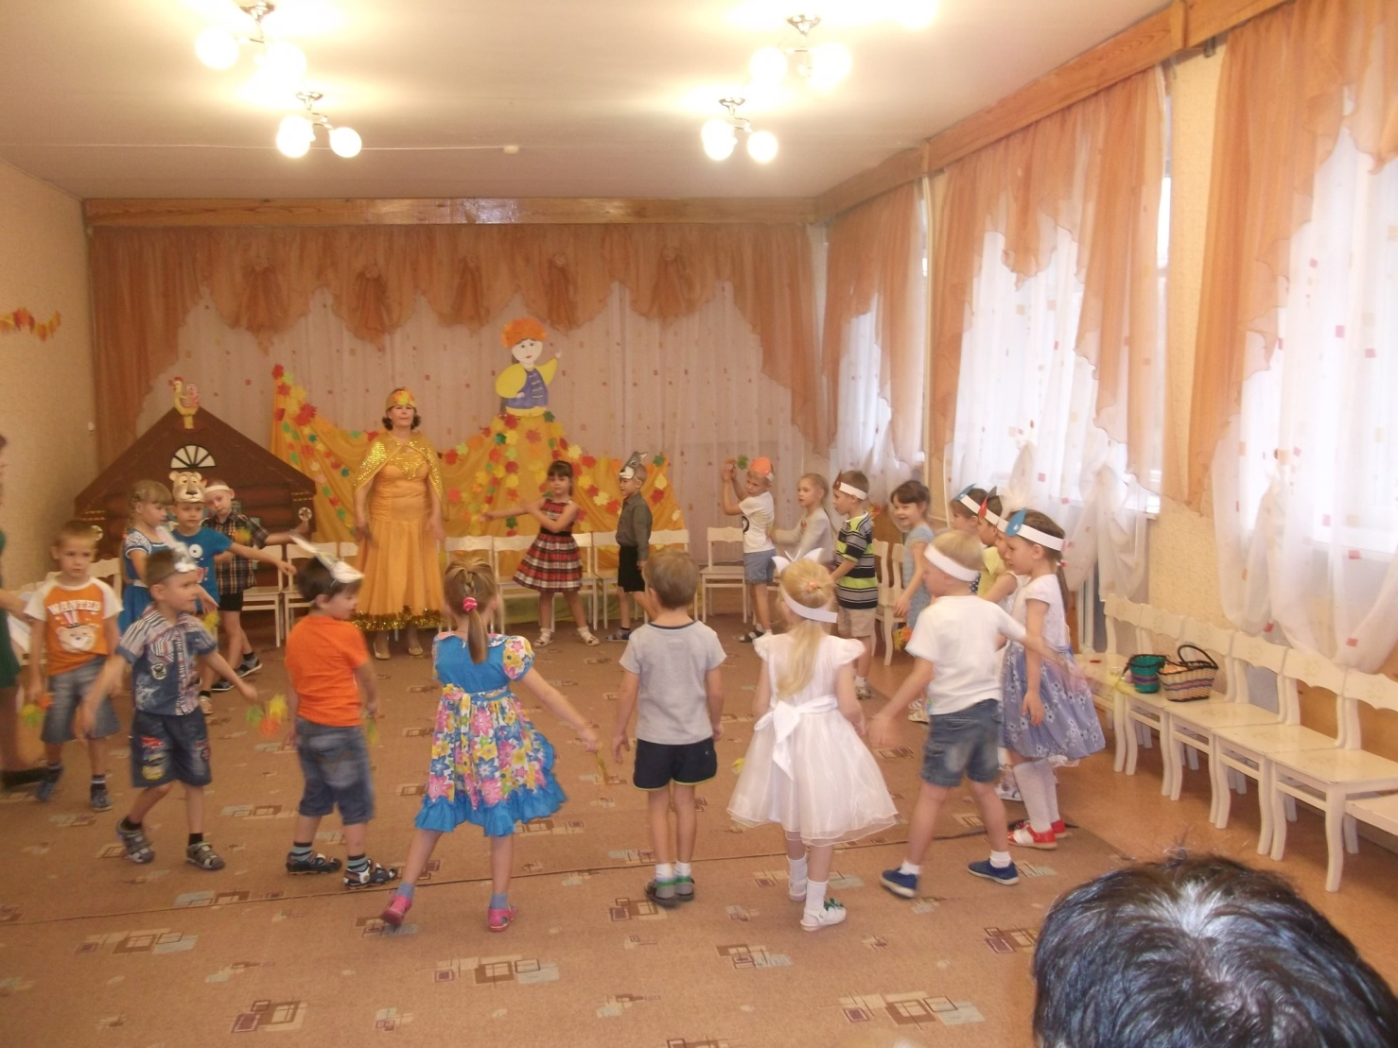

Slide 11
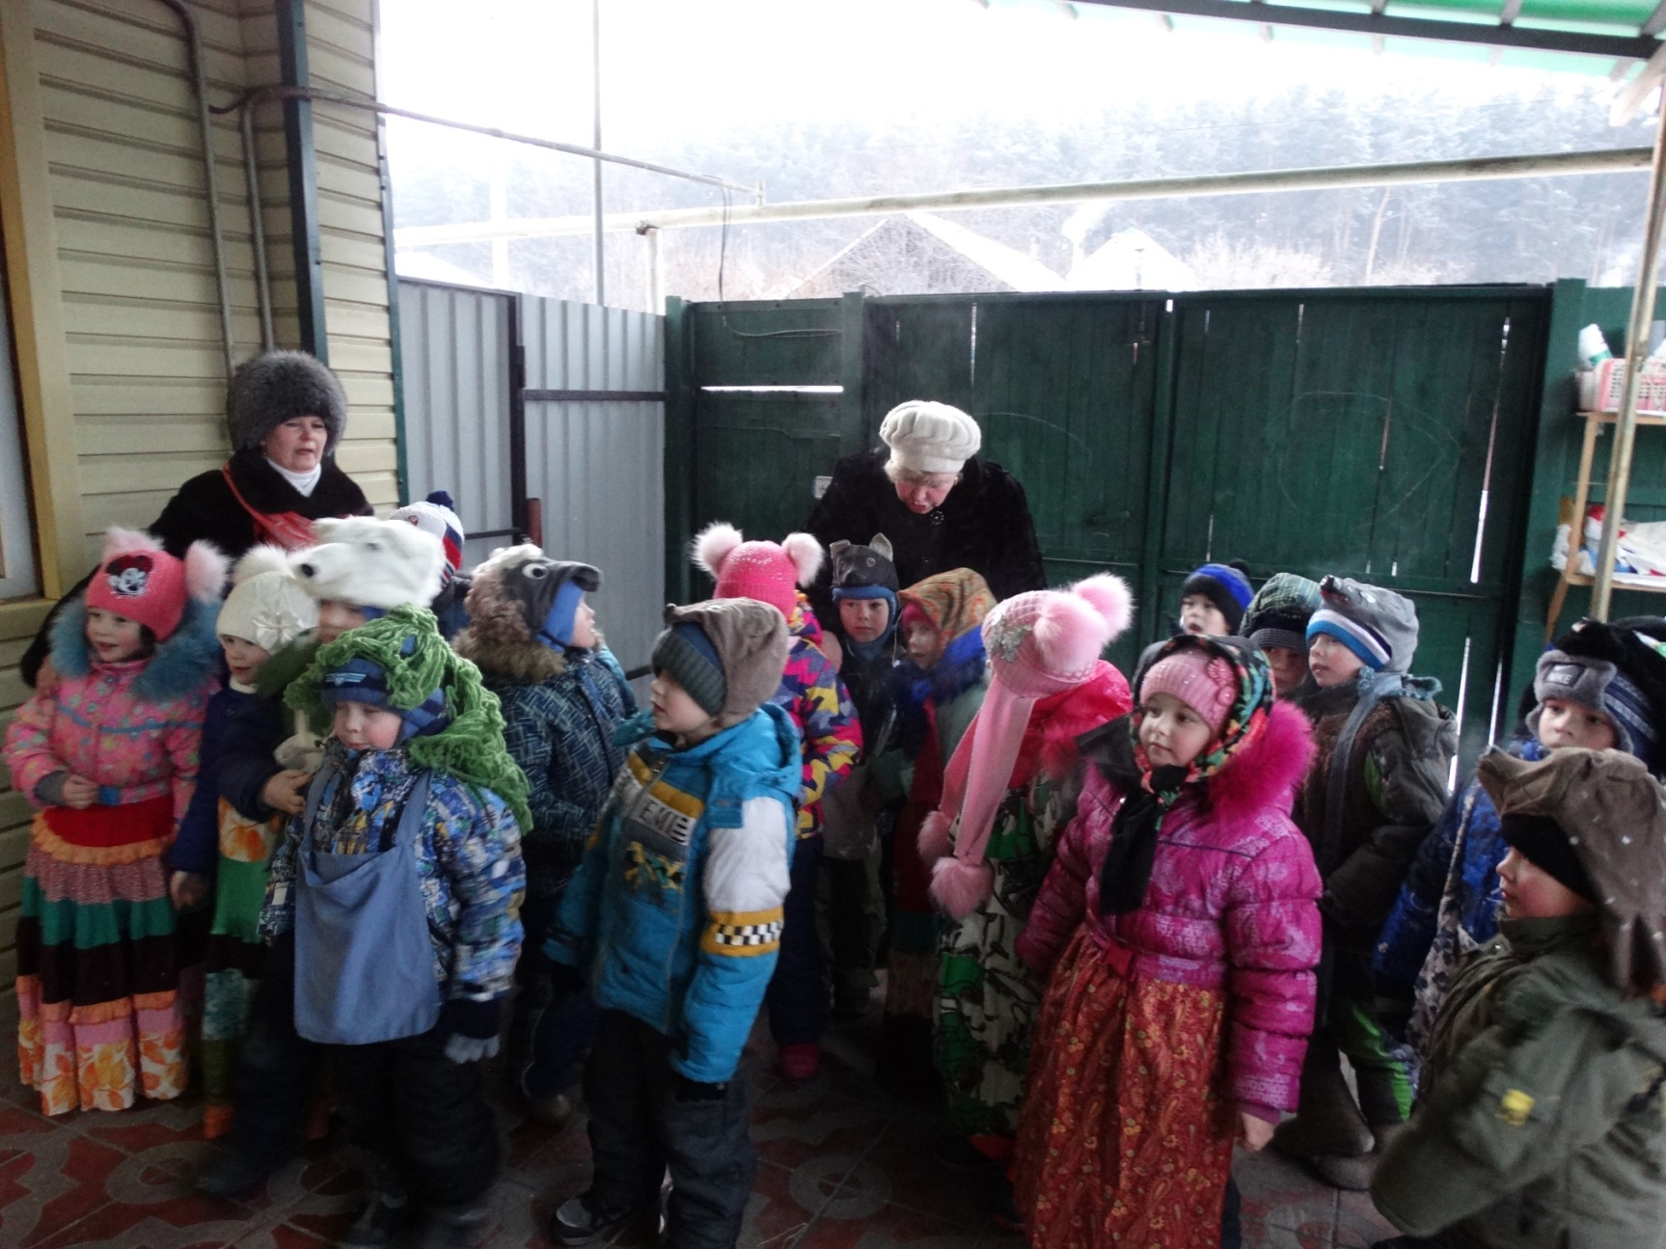

Slide 12
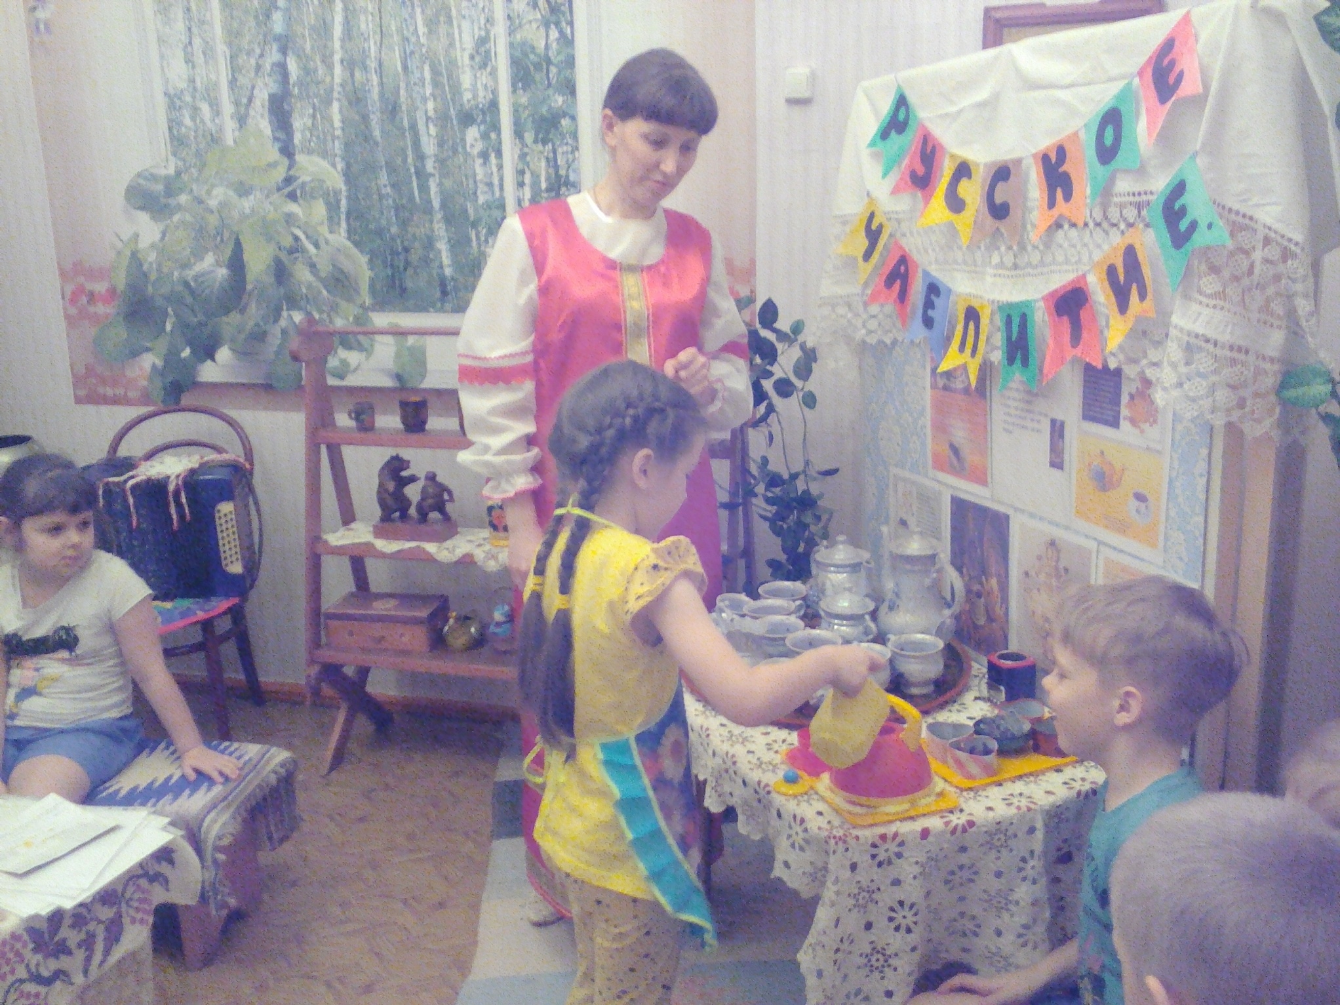

Slide 13
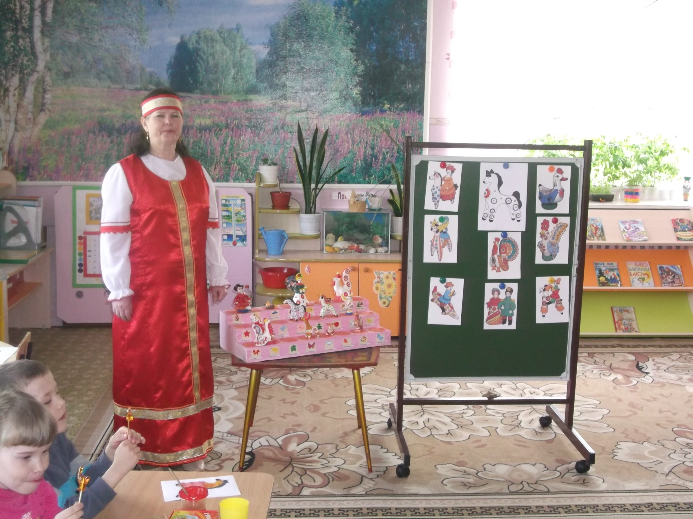

Slide 14
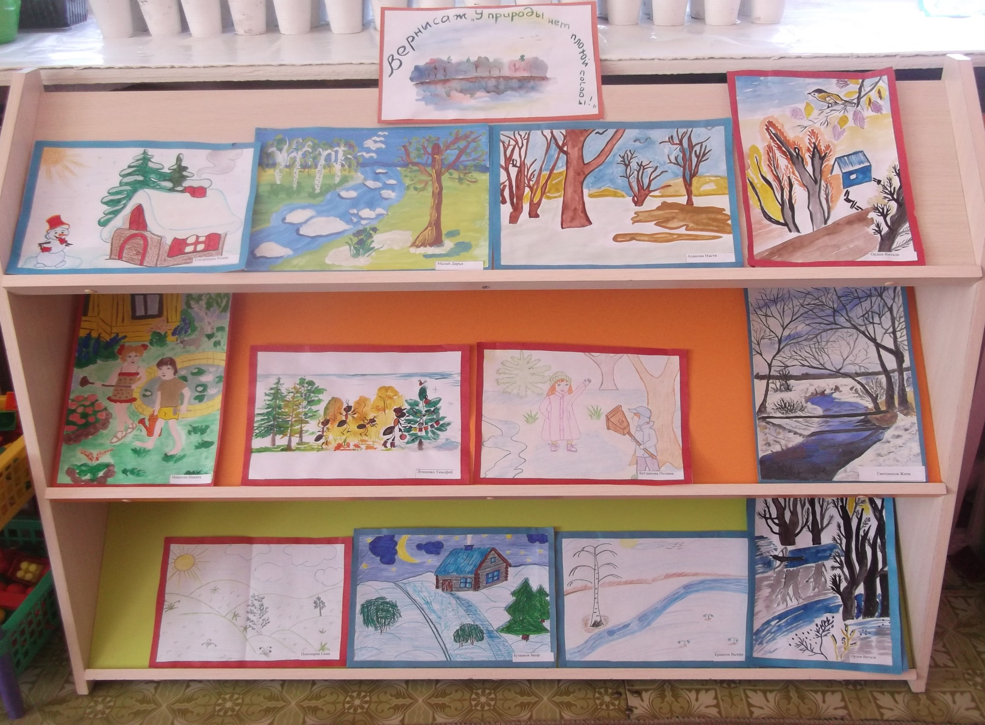

Slide 15
Спасибо за внимание

